Slide 1
ADAGE
Application dédiée à la généralisation de l’EAC
Chef d’établissement
Pour vous connecter à ADAGE :
Ouvrez l’intranet académique (ARENA)
Renseignez vos identifiant et mot de passe
Choisissez le domaine « Scolarité du 2nd degré »
Cliquez sur « ADAGE - Application Dédiée À la Généralisation de l'EAC » dans la rubrique « Application dédiée aux parcours éducatifs »

Slide 2
ADAGE vous permet de prendre connaissance de toutes les initiatives de vos équipes pédagogiques. Elle est prévue pour faciliter le dialogue au sein de l’établissement scolaire entre pairs, avec la direction, pour préparer les budgets et les conseils d’administration ou encore pour les commissions pédagogiques.
Pour permettre la saisie la plus exhaustive possible, attribuez le profil « rédacteur de projets » aux professeurs de votre établissement.
Vidéo tutoriel https://www.dailymotion.com/video/x7ypdmf (durée : 1mn17)
Aucun engagement financier pass Culture ne peut se faire par l’application ADAGE sans votre validation. Et il vous est toujours possible de modifier ou supprimer des saisies.

Slide 4
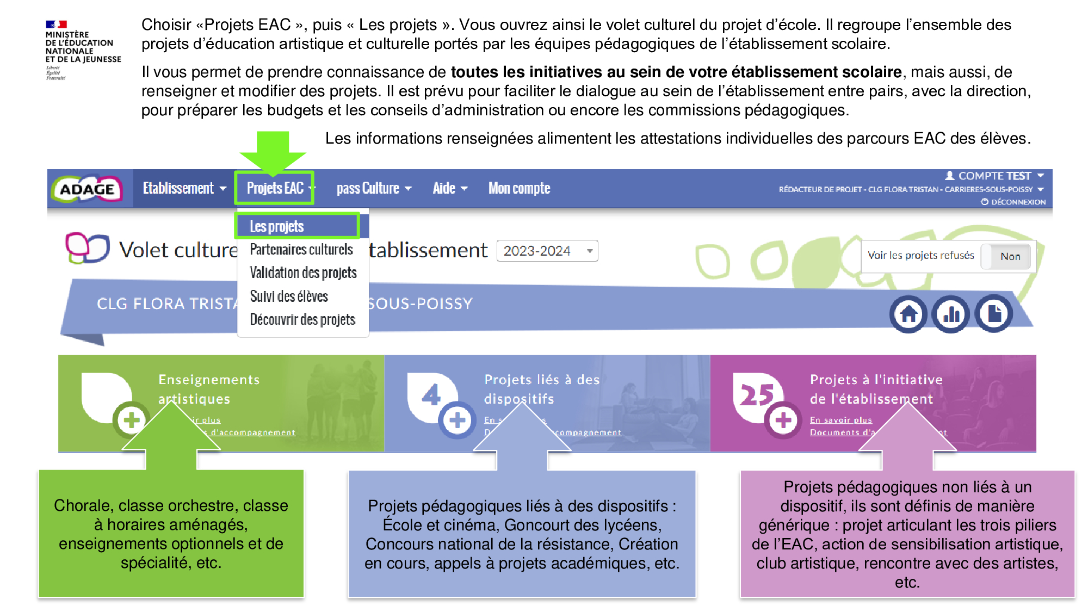

Slide 5
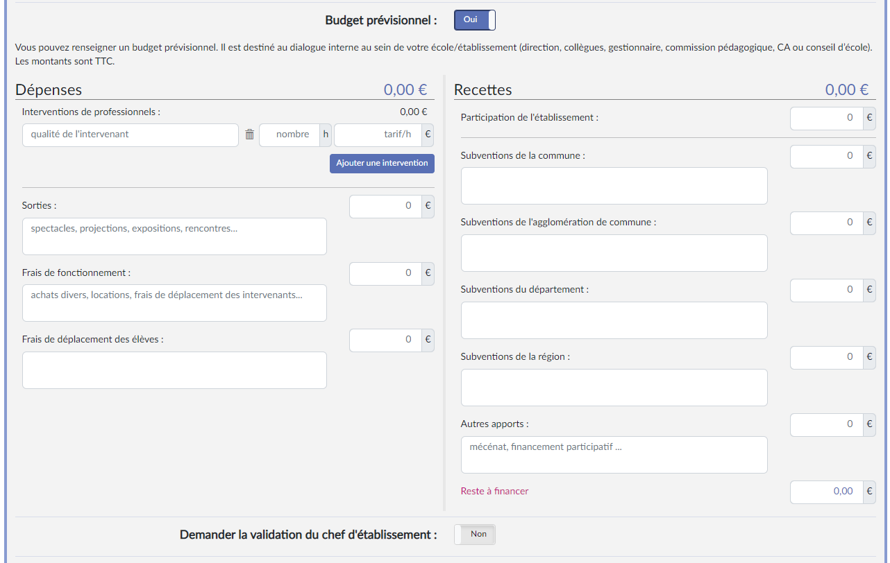
NOUVEAUTE pour les projets liés à des dispositifs et les projets à l’initiative de l’établissement :
Les équipes pédagogiques peuvent renseigner un budget prévisionnel et demander votre validation.
Le budget est destiné au dialogue interne au sein de l’établissement (direction, collègues, gestionnaire, commission pédagogique, CA).
Il est modifiable à tout moment.

Slide 6
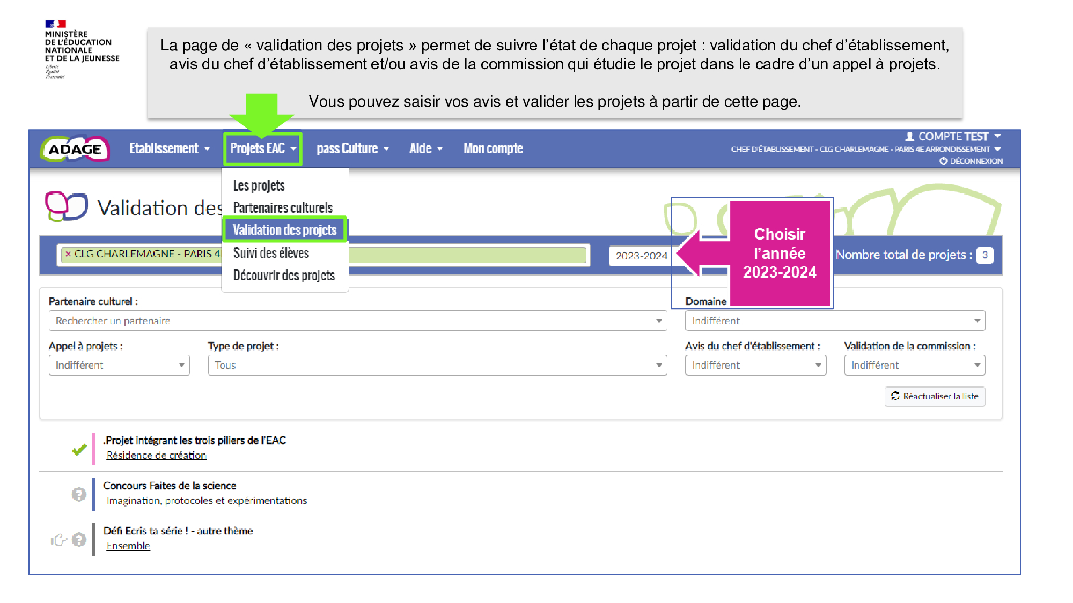

Slide 7
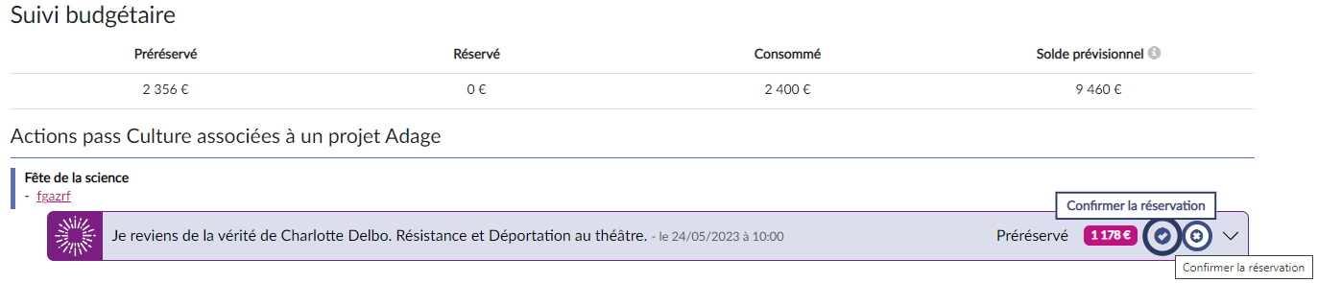
pass Culture
Dans « pass Culture » puis « Suivi pass Culture », suivez l’ensemble des offres sélectionnées par les équipes pédagogiques et gérez le budget de votre établissement.
Chaque offre vous est soumise pour confirmation de réservation.
Cette étape obligatoire permet d’engager le budget pour la réalisation de l’offre.
Attention : une offre pass Culture doit obligatoirement être validée avant la date limite de confirmation affichée dans l’offre. Cette étape est indispensable à la mise en paiement de l’activité auprès de l’acteur culturel. Il n’est pas possible de valider une offre a posteriori. Les actions ayant été menées sans validation préalable des offres par le chef d’établissement ne pourront pas être financées par les crédits du pass Culture. Dans ce cas, les offreurs culturels devront être payés sur d’autres crédits (fonds propres ou autres subventions).
Aucun fonds ne transite par l’établissement scolaire. L’acteur culturel est remboursé par la société pass Culture
dans les 15 jours suivant la réalisation de l’activité.

Slide 8
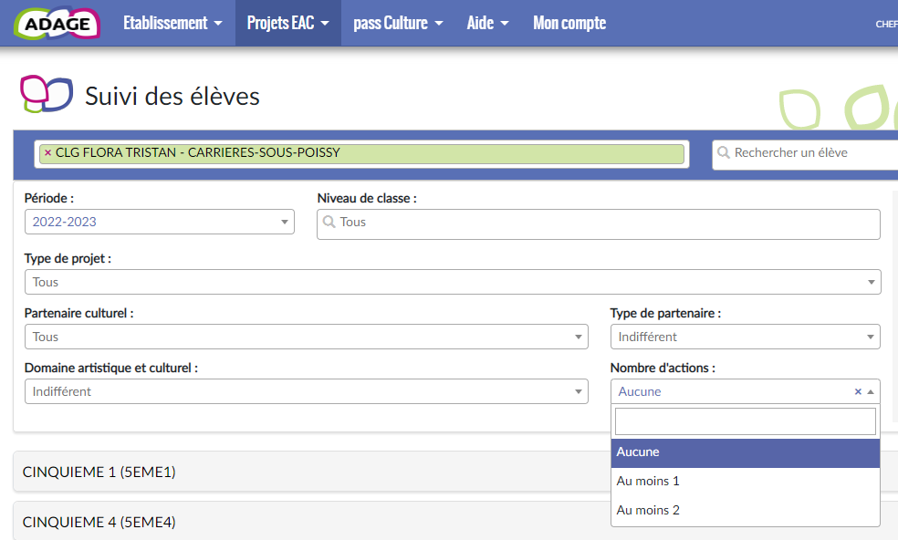
Pour cibler plus spécifiquement des élèves ne bénéficiant pas de projet cette année, ou n’ayant pas bénéficié de projet les années précédentes :
Utilisez « Projets EAC » puis « Suivi des élèves » puis le moteur de recherche « Nombre d’actions : aucune ».
Parcours des élèves
A partir d’« Établissement », puis « Édition de documents »,
vous pouvez éditer les parcours des élèves et les distribuer aux familles.

